Slide 1
Herhaling Stad en Wijk lj1 p4
Terugblik, extra uitleg en ruimte voor vragen
25 juni 2020

Slide 2
Wat gaan we doen vandaag?!
Begrippenlijst | Herhalen | Nieuwe input | Jullie vragen

Slide 3
BEGRIPPENLIJST stad en wijk
Begrip | Wat moet je weten?
Woningcoöperaties | Omschrijven wat de taken en rol is van de woningcoöperatie en hun rol/taak bij de inrichting van een gebied.
De gemeente | Omschrijven wat de taken en rol is van de gemeente bij het inrichten van stedelijke gebieden en de versterking van de leefbaarheid.
Leefbaarheid | Betekenis benoemen van leefbaarheid en de twee type leefbaarheid kunnen onderscheiden, voorbeelden kunnen benoemen.
Doelgroepanalyse | Functie binnen sociale sector Wat moet je waarvoor weten bij de inrichting van een gebied Doelgroepen op leeftijd en op betrokkenheid ingedeeld. Ontwikkelingsfases bij kinderen en jongeren.
Groen in de stedelijke omgeving
Omgevingswet | De 3 pijlers van de wet kennen en de link met Stad en wijk aan kunnen geven
Spelen in de stad | De functies kennen van spelen, manieren om de doelgroep te betrekken bij inrichting, functie van NUSO en IVN kennen.
Stadstuinen | De functies van stadstuinen kennen, manieren om bewoners te betrekken bij inrichting en onderhoud kennen. Weten wat guerrilla gardeners doen.
Bewonersparticipatie bij de inrichting van een gebied | Wat is bewonersparticipatie, hoe kun je dat organiseren? Wat is de rol van de gemeente hierbij en welke maatschappelijke organisaties zijn hierbij betrokken.

Slide 4
Herhaling!
HOU DE BEGRIPPENLIJST ERBIJ !

Slide 5
Fysieke en sociale leefbaarheid
Les 1
Hoe versterk je de fysieke leefbaarheid door de inrichting van een gebied? Criteria uit de Lemon meter:
Hoe versterk je de sociale leefbaarheid door de inrichting van een gebied? Criteria uit de Lemon meter:
Kwaliteit van de woning
Uitstraling van de woningen
Kwaliteit van de woonomgeving
Verlichting
Groenvoorzieningen
Speelvoorzieningen
Aanbod en kwaliteit van voorzieningen
Omgang bewoners
Contacten in de buurt
Belang van contacten in de buurt
Etnische samenstelling
Betrokkenheid van bewoners
Overlast van (het gedrag van) anderen

Slide 6
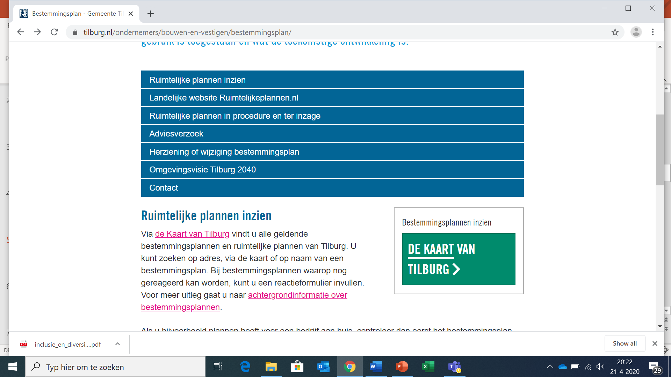
Wet- en regelgeving, bestemmingsplannen, Omgevingswet
Bestemmingsplan
In ruimtelijke plannen zoals bestemmingsplannen, wijzigingsplannen en structuurvisies staan regels voor bijvoorbeeld woningbouw, winkels, bedrijven en groen.
Een ruimtelijk plan regelt waar en wat op een perceel gebouwd of aangelegd mag worden, welk gebruik is toegestaan en wat de toekomstige ontwikkeling is.

Slide 7
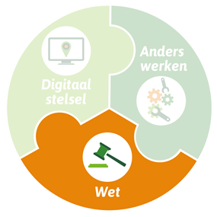
Sneller, eenvoudiger en meer ruimte voor initiatief.
Samenvoeging van 26 wetten
De Omgevingswet bestaat uit drie onderdelen en gaat in per 2021.
Voor gemeenten is het belangrijk om nu al anders te werken.
De Omgevingswet bestaat grofweg uit drie elementen:
1) Wet
De Omgevingswet biedt bestuurs­lagen diverse instrumenten om de fysieke leefomgeving en de activiteiten daarin te reguleren.
De fysieke leefomgeving is een breed begrip. Het omvat onderwerpen als ruimte, milieu, verkeer, natuur en water.

Slide 8
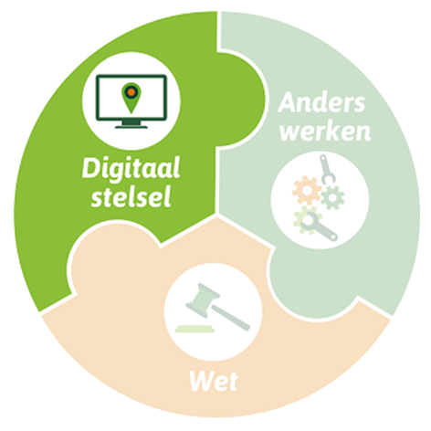
2) Het digitale loket waar initiatiefnemers, overheden en belanghebbenden snel kunnen zien wat is toegestaan in de fysieke leefomgeving.

Slide 9
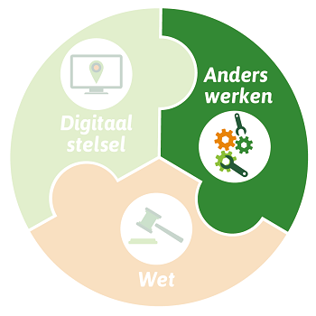
3) Anders werken:
Gebiedsgericht werken.
Sommige maatschappelijke vraagstukken vragen om meer regionale samenwerking tussen overheden. Ook gebiedsgericht werken, vergt goede samenwerking tussen overheden in de regio.
2) Integraal werken.
Het bijeen brengen van allerlei verschillende onderwerpen, perspectieven en belangen om daar samenhang in te brengen.
Participatie en samenwerking.
Een ander samenspel met bewoners, bedrijven en andere belanghebbenden. Zodat goede ideeën meteen op tafel komen, bestuurders betere besluiten kunnen nemen en initiatieven uit de samenleving een plek krijgen.

Slide 10
Functie van groen in stedelijke omgeving
Les 2
Groen in de stad is heel belangrijk voor de klimaatbestendigheid van de stad en de leefbaarheid voor de inwoners.
1. Groen vermindert de kans op wateroverlast
2. Groen verkoelt de stad in de zomer
3. Groen draagt bij aan een betere gezondheid en een hoger welzijn
4. Groen draagt bij aan sociale cohesie
5. Groen trekt bedrijven
6. Groen zorgt voor biodiversiteit
Welke functies heeft
de Korvel tuin?
7. Groen verhoogt de waarde van huizen en kantoren

Slide 11
Bewonersparticipatie
https://www.publicspaceinfo.nl/media/uploads/files/ROTTERDAM_2010_0002.pdf

Slide 12
Vormen van bewonersparticipatie
Brainstorm: Ideeën verzamelen, delen en priöriteren 11
Stellingen 12
Inspiratiebezoek 13
eParticipatie 14
Internetpanel 15
Kleine ergernissen 16
Lagerhuis 17
Lusten en lasten 18
Ontwerpatelier 19
Open huis 20
Preferentiemeter 21
Roept u maar! 22
Thuis mee-ontwerpen 23
Veiling 24
Versnellingskamer 25
Woordvoering 26
Burgerinitiatief 27
Enquête 28
Participatieve begroting 29
Referendum 30
Wijkaandelen 31
BRON = https://www.publicspaceinfo.nl/media/uploads/files/ROTTERDAM_2010_0002.pdf

Slide 13
Burgerinitiatieven; 2 versies!
Versie 1
https://www.nationaleombudsman.nl/burgerinitiatief-wat-is-dat-nou-eigenlijk
MAAR
Galesloot (2002) geeft concreet aan waar we nieuwe burgerinitiatieven zoal tegenkomen. Nieuw noemt zij de one-issue bewegingen: "als er een probleem is, reageren we – we hoeven geen nieuwe infrastructuur". Platforms tegen zinloos geweld zijn langs die weg ontstaan. Een ander voorbeeld zijn verschillende maatjesprojecten, die ongeorganiseerd hulp bieden. Na verloop van tijd ontstaat er soms een organisatiestructuur. Individualisering alleen is niet de drijfveer of verklaringsgrond voor dergelijke initiatieven. Sociale verbanden blijven nodig om deze initiatieven te laten gedijen. Ondersteuning zou op maat gegeven moeten worden. Volgens Galesloot is het individu meer dan ooit aan zet bij het vorm geven aan maatschappelijke participatie. Het individu kiest daarbij eigen 'beddingen', die redelijk onvoorspelbaar en oncontroleerbaar zijn. De overheid dient daar subtiel op in te spelen, want het poldermodel heeft hier, volgens haar, het nakijken: "deze burgers zijn geen vaste partners aan allerlei onderhandelingstafels, maar doppen hun eigen boontjes wel".
Versie 2

Slide 14
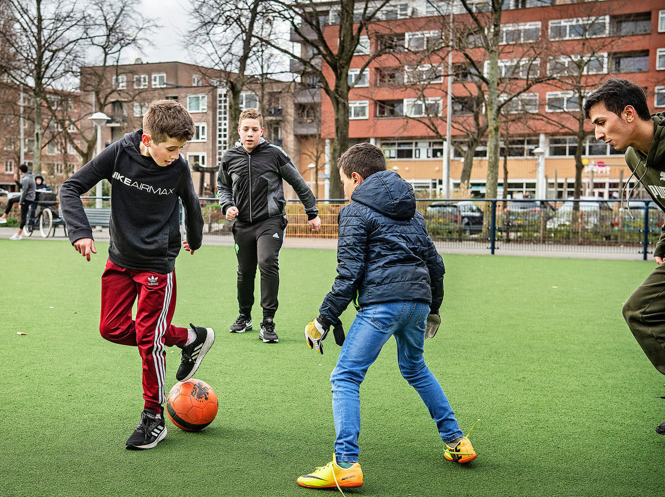
Middel en doel; ontwikkelen, spelen, ontdekken, ontmoeten.
Les 3

Slide 15
Doelgroepen; met en voor wie
Bij bewonersparticipatie is het belangrijk om vast te stellen met wie je gaat samenwerken aan een project.
Die doelgroep bepaal je vaak ook samen met alle betrokken partijen.
Bij een doelgroep analyse verzamel je informatie over bv. leeftijd, school, gezinssamenstelling, adres, behoefte en wensen. Hierdoor ontstaat een ‘plaatje’ dat richting geeft aan je project.
Passend bij de doelgroep en je opdracht, betrek je de bewoners op een passende manier.

Slide 16
Bewonersparticipatie; vanaf idee tot eigenaarschap
Kinderparticipatie

Slide 17
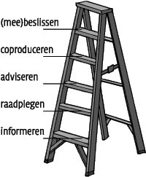
Kinderen

Slide 18
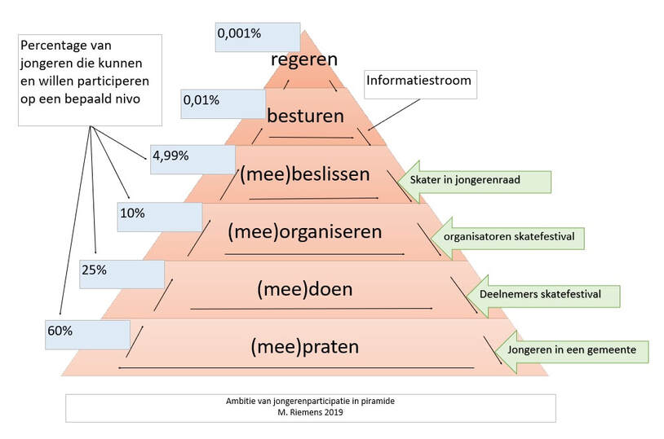
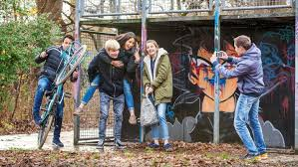
Jongeren

Slide 19
Ontmoeten als doel en middel
Sociale cohesie telt daarin drie componenten (Bolt & Torrance, 2005).
1. sociale participatie (deelnemen aan de samenleving/gedrag),
2. gedeelde opvattingen (normen en waarden)
3. identificatie/verbondenheid met een gemeenschap (beleving)
Impliciete ontmoetingen, die een ander doel hebben dan het versterken van sociale cohesie, brengen een gevarieerd publiek op de been.
Impliciete ontmoetingen, wat zijn dat? Hoe kun je dat organiseren?

Slide 20
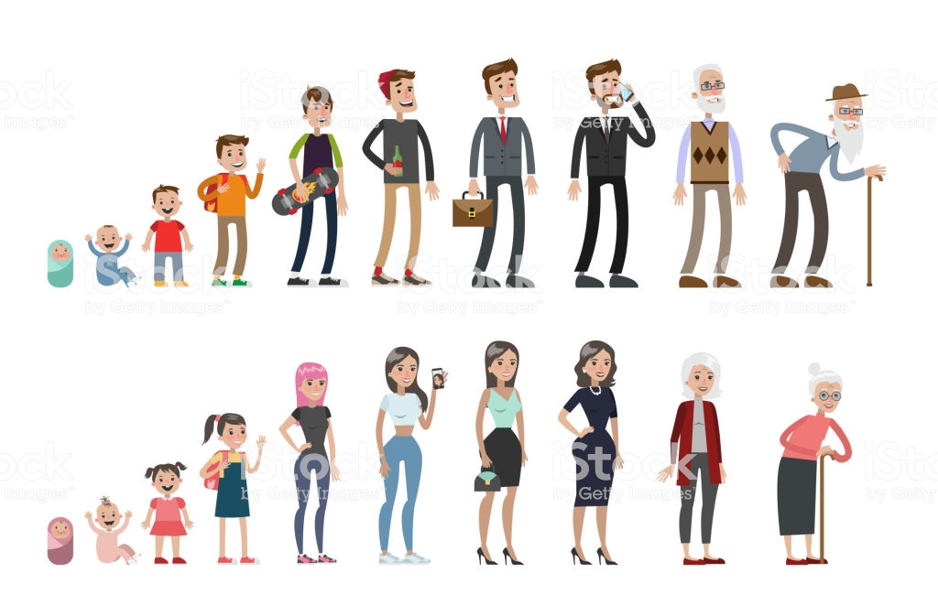
Doelgroepen & ontmoeten
Les 5

Slide 21
De groep volwassenen kunnen we verdelen in vier leeftijdsgroepen:
Volwassenheid volgens het boek: - Zelfstandig zijn - Verantwoordelijkheid kunnen dragen - Handelen overeenkomstig (eigen) normen en waarden - Cultureel en maatschappelijk betrokken zijn - Duurzame relaties kunnen aangaan en onderhouden - Inhoud aan eigen leven kunnen geven
De ondergrens van volwassenheid ligt bij 21 jaar. Dit hangt wel af van wat de persoon meemaakt, of hij een eigen weg kiest en niet blijft experimenteren. De ontwikkeling stopt niet bij volwassenwording. Dit gaat alsmaar door, ingrijpende gebeurtenissen bepalen het tempo van de ontwikkeling.

Slide 22
Inrichtingsproces: hoe komt zo’n bankje daar?
Gemeente
Initiatief van bewoners >
Initiatief via Woningbouwcorporatie >
Donatie door bv. bedrijf of organisatie >
- Bestemmingsplan
- Vergunning
- Plaatsing

Slide 23
Een bestemmingsplan is een beleidsdocument dat de ruimtelijke ordening bepaalt. Een bestemmingsplan geeft de "bestemming" van een gebied of de bestemmingen in dat gebied aan.
Ruimtelijke ordening: De ruimte in Nederland is schaars. Er is onder meer ruimte nodig voor woningen, wegen, spoorlijnen, vliegvelden, bedrijventerreinen en natuur. De overheid stelt plannen op om de ruimte te verdelen en gebieden aan te wijzen voor bepaalde bestemmingen. Ruimtelijke ordening is het proces waarbij met een groot aantal spelregels de leefruimte planmatig wordt benut en ingericht. Daarbij wordt rekening gehouden met individuele en gemeenschappelijke belangen. Kortweg: het zo goed mogelijk aan elkaar aanpassen van samenleving en ruimte.
Provincies, gemeenten en het Rijk hebben de volgende taken en bevoegdheden in het ruimtelijk beleid:
- Gemeenten zijn verantwoordelijk voor woningbouw en bedrijventerreinen en bouw van nieuwe plekken voor bedrijven. Het bestemmingsplan is het belangrijkste instrument voor de ruimtelijke ordening in een gemeente.
- Provincies voeren het landschapsbeleid uit. Het is hun taak om te zorgen voor voldoende groene ruimte in en rondom de steden.
- De Rijksoverheid controleert de gebiedsplannen van provincies en gemeenten. De plannen mogen niet botsen met rijksbelangen. Bijvoorbeeld met de functie van militaire terreinen of rijkswegen.

Slide 24
1. Participatie van burgers gezien vanuit de gemeente
Les 6

Slide 25
Hoe oftewel in welke mate worden bewoners betrokken:

Slide 26
Ruimtelijke ordening
Les 7
Het hoofddoel van de ruimtelijke ordening is te zorgen voor een zo goed mogelijke leefomgeving. Er moeten genoeg huizen gebouwd worden, maar er moet ook ruimte blijven voor de natuur. Bedrijven moeten zich kunnen ontwikkelen maar dit mag niet ten koste gaan van de luchtkwaliteit. De bereikbaarheid over de weg is heel belangrijk maar de leefbaarheid in een wijk ook.
Filmpje over ruimtelijke ordening:
https://youtu.be/NOQO4Sok09o

Slide 27
Ruimtelijke ordening geeft het praktisch handelen aan; het bestemmen van grond tot bouwgrond of het aanwijzen van een gebied van intensieve veehouderij.
Planologie is de wetenschap die daarvoor de kennis aanreikt; die onderzoeken of de grond wel geschikt is om er bv. huizen op te bouwen en bv. de juridische regels over geluidsoverlast of luchtverontreiniging.
Bouwkundigen, architecten en vele anderen zorgen en dan voor ontwerpen, tekeningen, financiering en realisatie.
Filmpje over de ontwikkeling van Flevoland:
https://youtu.be/AypGE97Mv1Y

Slide 28
Voorzieningen
Openbare voorzieningen
Deze bieden diensten aan die in een basisbehoefte voorzien zoals scholen, huisarts, kinderopvang, politie, buurt- en wijkcentra en ziekenhuizen.
Stedelijke voorzieningen
Deze voorzieningen worden gebruikt door de inwoners van de stad maar ook door de mensen uit de omliggende plaatsen: denk aan een ziekenhuis, warenhuis, bioscoop.
Maatschappelijke voorzieningen
Dit zijn voorzieningen die een belangrijke maatschappelijke bijdrage leveren; onderwijs, gezondheidszorg, bibliotheken, zwembaden en musea.

Slide 29
Fysieke inrichting van een gebied
Bij het ontwerpen van een gebied hou je dus met allerlei zaken rekening:
Wie wonen er nu en in de toekomst en welke behoefte hebben die bewoners?
Welke functies zijn gelangrijk voor dat gebied? Omgevingsplan?
Welke voorzieningen zijn nodig op het gebied van voor wonen, werken, recreëren,?
Hoe gaan verkeersstromen in en uit het gebied?
Hoe zorg je door de inrichting dat je rekening houdt met veranderende klimaat (hittestress, regen)
Met aandacht voor veiligheid (overzichtelijk, beheersbaar, voorspelbaar en aantrekkelijk)

Slide 30
Jongeren in de stad
In les 2 aandacht voor mensen met afstand tot arbeidsmarkt
In les 4 aandacht voor doelgroep ‘kinderen’
In les 5 aandacht voor doelgroep ‘volwassenen’
11-17 …ongeveer!
Groei van eigenwaarde en eigen identiteit
Kritiek soms lastig
Motorische maar ook sociaal-emotionele ontwikkelingen maar spurt
Conflicten
Contact met leeftijdsgenoten
Geen sleur
18-26… ongeveer!
Plaats gevonden
Eigen verantwoordelijkheid beter aankunnen
Meedenken en meewerken
Meepraten en argumenten in plaats van conflicten
Groep blijft belangrijk

Slide 31
Jongeren betrekken bij de inrichting van een gebied :
Wat is dan belangrijk?!
Aansluiten bij leefwereld, taal en cultuur van de jongeren, geen kinderachtige toestanden.
Aansluiten bij hun behoefte, ideeën of wensen.
Serieus nemen, verantwoordelijkheid geven.
Afspraken nakomen, open en jezelf zijn
???
Wanneer zou jij meedoen of meedenken?

Slide 32
Nieuwe input

Slide 33
Doelgroep jongeren: jeugdcultuur
Jeugdcultuur is het geheel van culturele uitingen en belevingen dat specifiek leeft in jongerengroepen. Muziek en kleding zijn hierbij heel belangrijk.
Maar het is meer dan alleen de buitenkant, het heeft ook te maken met normen en waarden (vrijheid/positief/negatief/conservatief etc)
Er zijn ontzettend veel verschillende jeugdculturen : skaters, gotic, etc etc maar veel jongeren zijn niet in één hokje te vangen en combineren ook culturen. Het gaat altijd om ontwikkelen van de eigen identiteit. Wie ben ik en wat wil ik uitstralen?
Kijk op www.mens-en-samenleving.infonu.nl

Slide 34
Als je de jeugdculturen goed kent in een stad of dorp, kun je je beleid en projecten daar ook op afstemmen. Als er bijvoorbeeld een heel grote groep skaters is, zal de wens voor een skatebaan grote kans maken. Ook dan moet je weer doelgroeponderzoek doen en de jongeren zelf betrekken.
Als er een wijk heel veel diversiteit is (dus heel veel verschillende culturen en leefstijlen) wordt het lastiger om één bepaalde voorziening te treffen. Dan moet je nog meer kijken wat ze overeenkomen en nieuwe methoden toepassen om die jongeren te betrekken. Daar zijn jongerenwerkers voor opgeleid.
Jongeren kunnen grote invloed hebben op de leefbaarheid. Denk aan een wijk met heel veel studenten, of denk aan een wijk waar heel veel jongeren geen startkwalificatie hebben. Daar moet je dan ook rekening mee houden met je plannen en inzet van beroepskrachten
Maar met 80% van de jeugd gaat het gelukkig goed, 15% minder en om 5 % maken we ons grote zorgen. En vaak gaat het tijdelijk even minder door omstandigheden en komt het ook weer goed.

Slide 35
Taken gemeente
Een gemeente heeft een aantal wettelijke taken (basis voor alle inwoners):
Huisvesting
Zorg/gezondheid
Veiligheid en openbare orde
Onderwijs
Sociaal minimum (inkomen)
Participatie (vanaf 2021 in de nieuwe Omgevingwet: dialoog met bewoners en bedrijven)
Niet wettelijk zijn dus leefbaarheid/sociale samenhang/wijkgericht werken etc.

Slide 36
Woningbouwcorporaties
Wonen Breburg, Tiwos en TBV zijn grote corporaties in Tilburg
Corporaties heeft 3 functies:
1. zorgen voor betaalbare woningen in de sociale huursector
2. zorgen voor duurzame woningen
3. zorgen voor leefbare woonomgeving
Meestal kent een corporatie 4 afdelingen:
Strategie, onderzoek en vastgoed (bijvoorbeeld nieuwbouw of renovatie)
Leefbaarheid en overlast
Huurincasso
Onderhoud
De partners zijn: gemeente, zorg/welzijn, toezicht/politie en huurderscommissies

Slide 37
Guerrilla gaderners

Slide 38
Guerilla gardening is ontstaan in steden waar weinig groen aanwezig was. Zaadjes worden geplant in lege bloembakken of stukjes land waar nog geen bloemen en/of planten te vinden zijn. Door juist op deze plekken te zaaien wordt de biodiversiteit gestimuleerd. Dit is belangrijk, want bijen, vlinders en andere insecten hebben het over het algemeen zwaar te verduren de laatste jaren door gebrek aan biodiversiteit in het landelijk gebied in de ommelanden. Juist de stad met al haar diversiteit, ook in gewassen, is daarom een perfecte plek om deze kleine vrienden een handje te helpen. Niet te vergeten, dat je door guerilla gardening de omgeving natuurlijk ook mooier en groener maakt.
Guerrilla Gardening is in de jaren ’70 begonnen door de ‘Green Guerrilla’s’. Dit was een groep bewoners die de rommel en verpaupering in hun buurt in New York zat was. Ze begonnen een buurttuin op een stuk land waarvan niemand wist wie de eigenaar was. Er lag zoveel rommel en afval dat het wel duidelijk was dat de grond al jaren niet gebruikt werd. Tijd voor actie! In een jaar tijd ruimden ze de troep op en legden ze een tuin aan waar iedereen in de buurt van kon genieten. Vanuit dat initiatief stonden er in de hele wereld guerrilla gardeners op. Ook in Nederland.
Bron: https://guerrillagardeners.nl/

Slide 39
Jullie vragen?!

Slide 40
Succes met leren!

